Slide 1
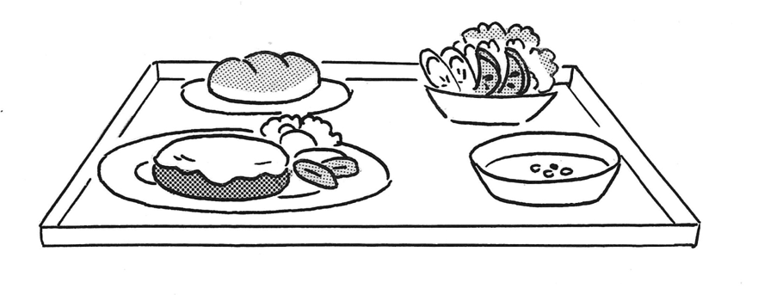
Notes:
Aランチ

Slide 2
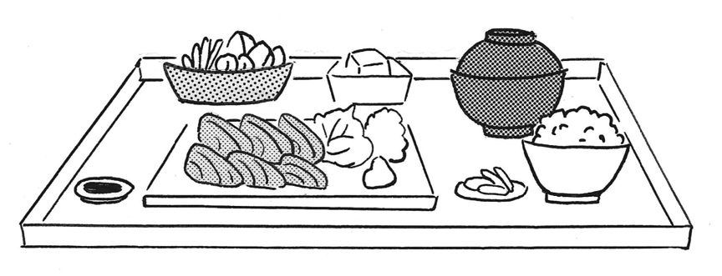
Notes:
さしみ定食

Slide 3
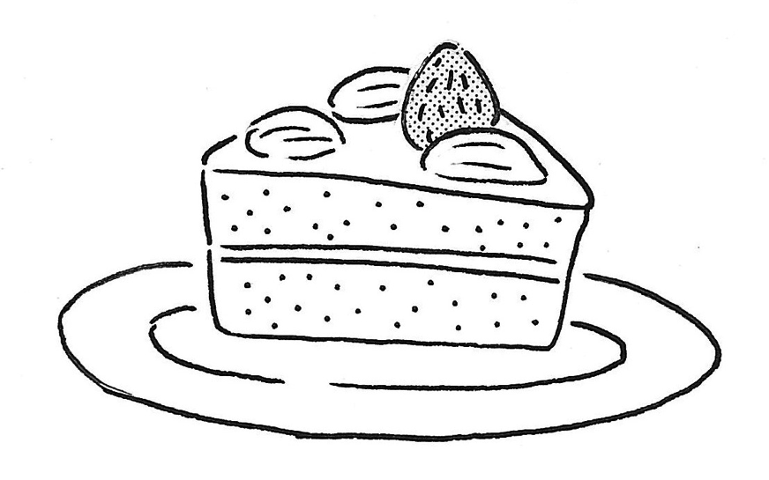
Notes:
ケーキ

Slide 4
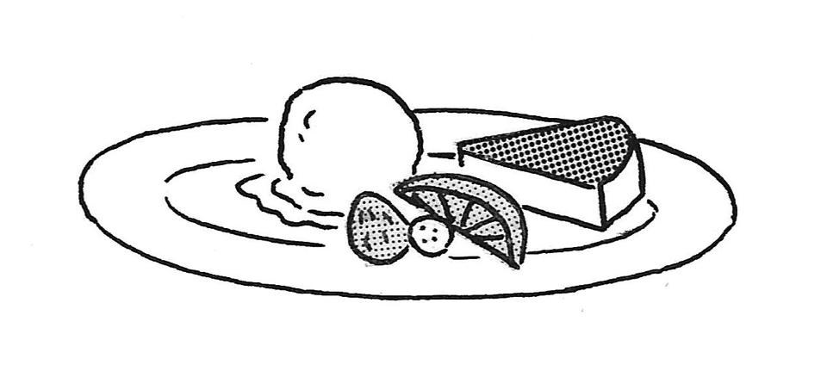
Notes:
デザート

Slide 5
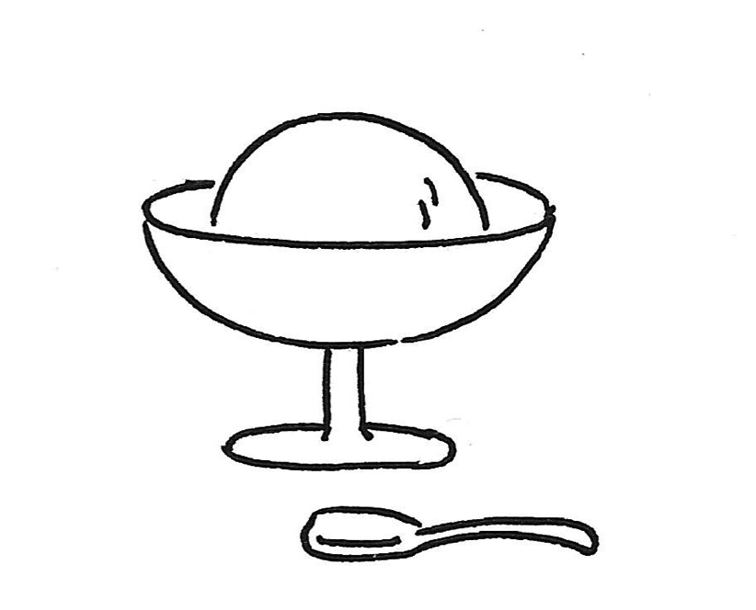
Notes:
アイスクリーム

Slide 6
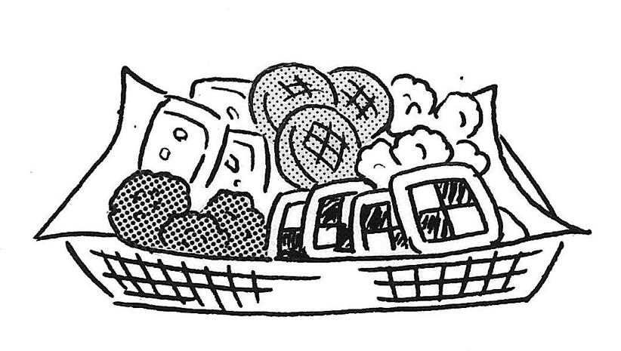
Notes:
クッキー

